Slide 1
1
Spring , Android화면, 기능구현
OP.GG
온라인 게임 LOL 관련 정보 검색, 분석 사이트
부산 IT 교육센터
한재현
27 남
Spring, 데이터 수집,분석, DB설계
허준석
25 남
Spring, Web화면, 기능구현,
문주완
25 남

Slide 2
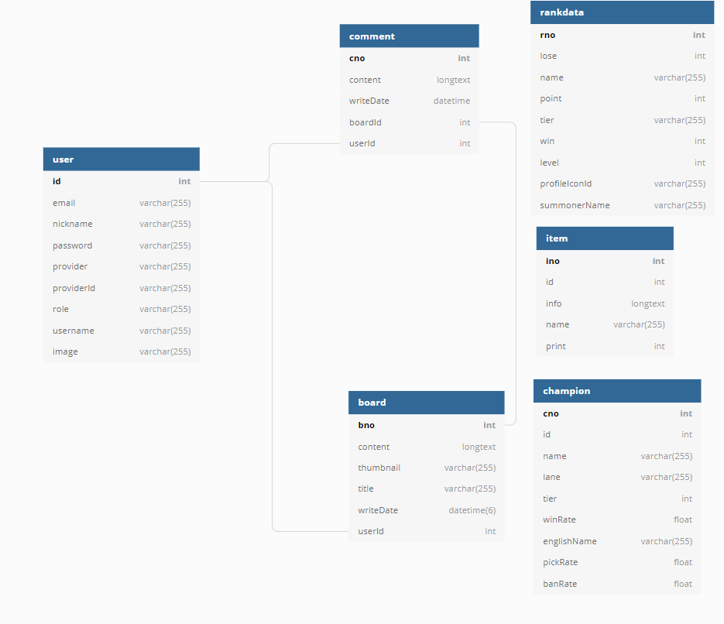
E R D

Slide 3
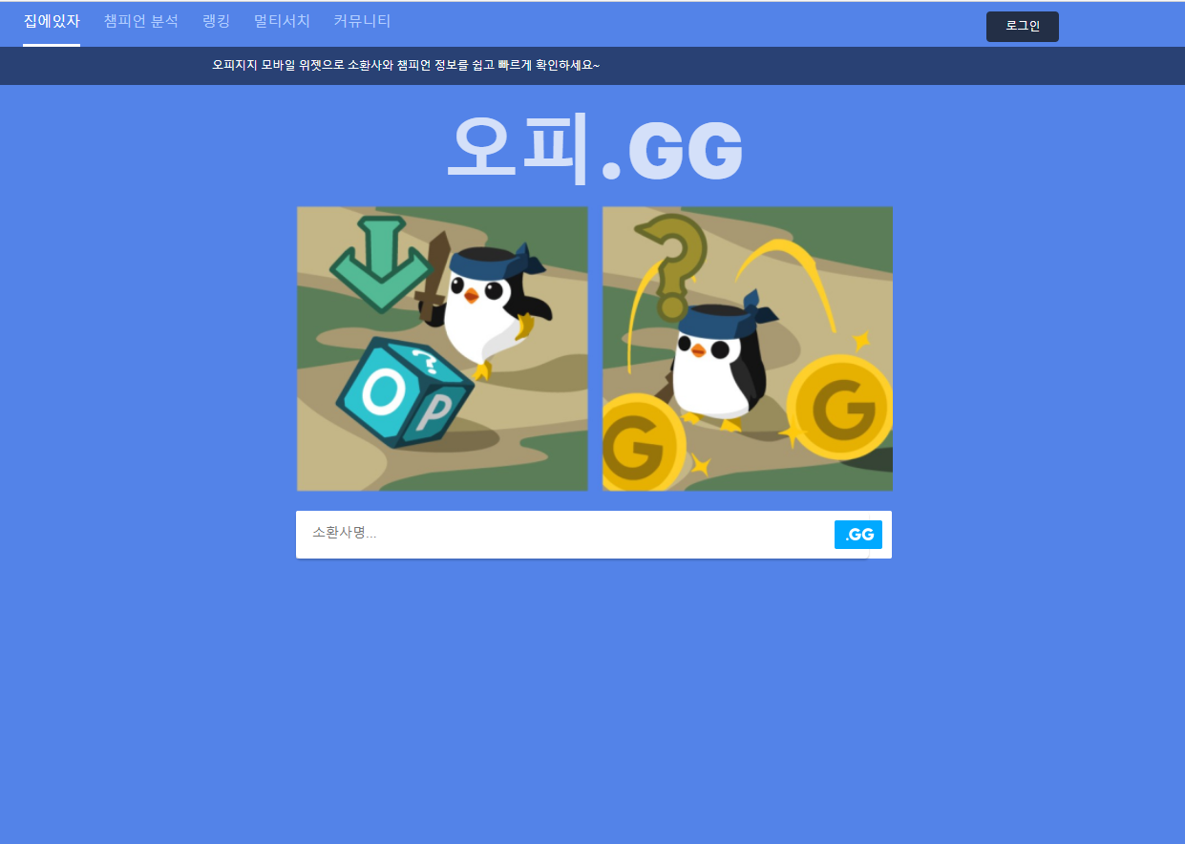
2.기능 소개
메인 페이지
1
6
1
탭
메인 페이지
챔피언 분석 페이지
랭킹 페이지
멀티서치 페이지
커뮤니티 페이지
4
2
로그인
- 로그인 페이지
- 로그인 시
- 로그인 >> 로그아웃
3
3
소환사 검색
- LoL 소환사 이름으로 소환사의 숙련도,
게임기록, 전적 등 검색
- Riot에서 제공하는 api로 데이터를 전달받아 가공하여 출력

Slide 4
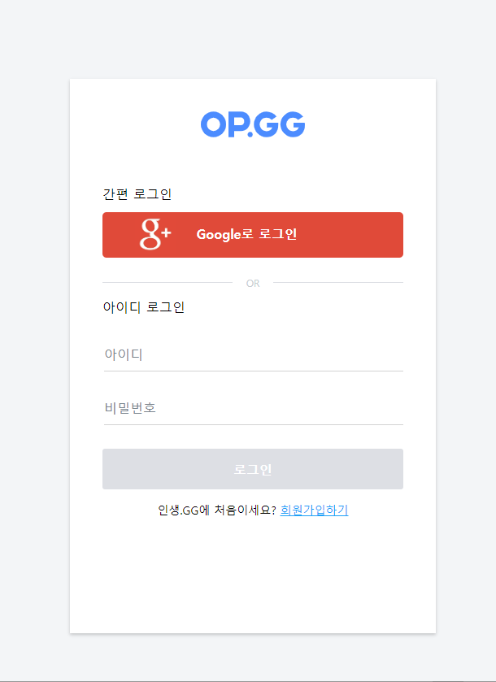
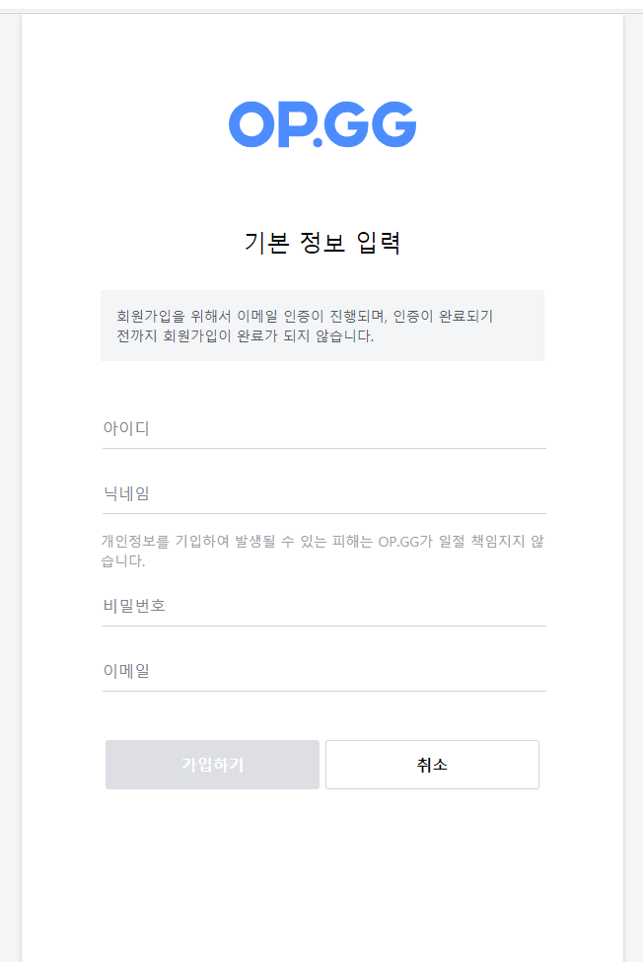
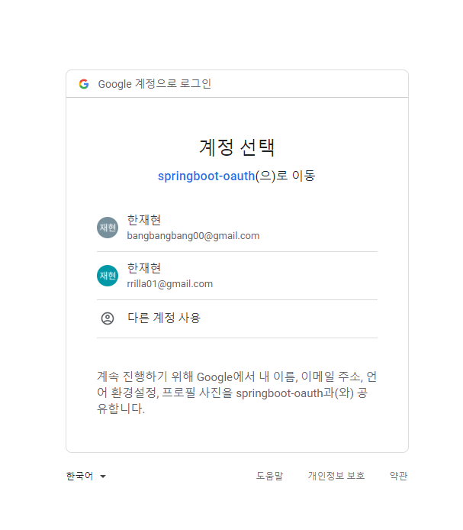
1
1
2
2.기능 소개
로그인 페이지
로그인
1
회원가입
2
구글 로그인
3
3
구글 로그인
웹 사이트 계정 인증에 타 서비스의 계정을 사용하는 인증 방식인 Oauth 2.0 인증 방식을 이용하여 구글로그인 서비스를 구현.
사용자가 인증 성공시 구글로부터 받은 엑세스 토큰을 이용하여, 유저 정보를 추출 후 서버의 db에 자동 회원가입.
안드로이드는 firebase를 통한 인증 구현.
1
로그인
스프링 시큐리티를 적용하였음.
2
회원가입
- 시큐리티로 인한 bCrypt인코딩으로 암호화되어 비밀번호 저장

Slide 5
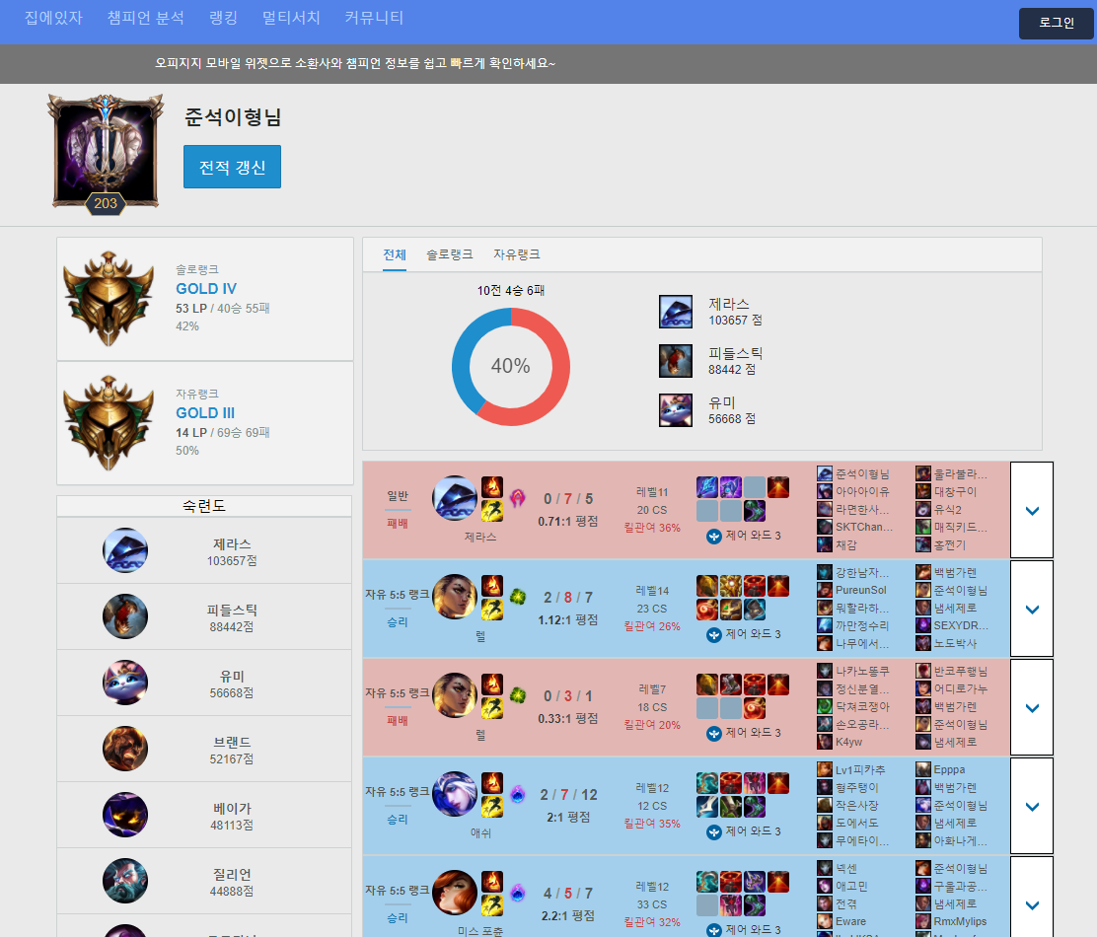
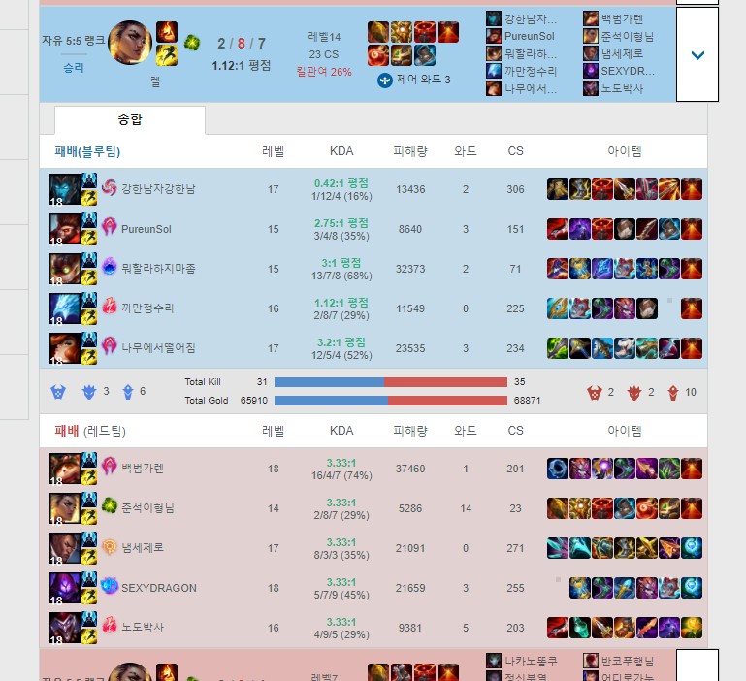
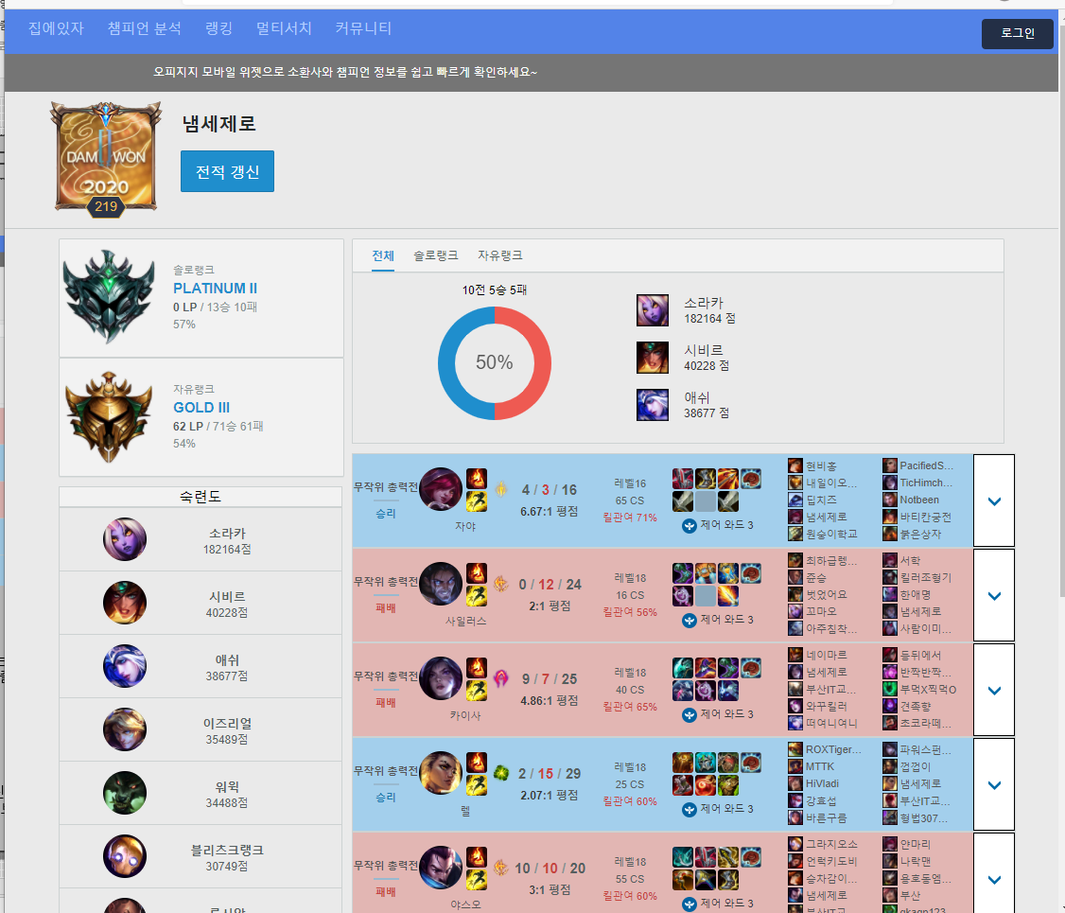
1
1
2.기능 소개
소환사 검색, 정보 페이지
소환사 정보
소환사의 경기 정보
1
아래 화살표 클릭
다른 소환사 클릭
2
3
도수 카테고리의
0~15 클릭
1
소환사 정보
솔로랭크, 자유랭크 티어, 아이템, 전적, 챔피언 숙련도 등 소환사의 기본적인 정보 출력
2
검색 결과
- 소환사의 경기 기록과 승패, 참여 유저들, 경기의 간략한 정보들 출력.
3
경기 상세보기
- 경기에 참여한 유저들의 정보와, 세부적인 데이터 출력.

Slide 6
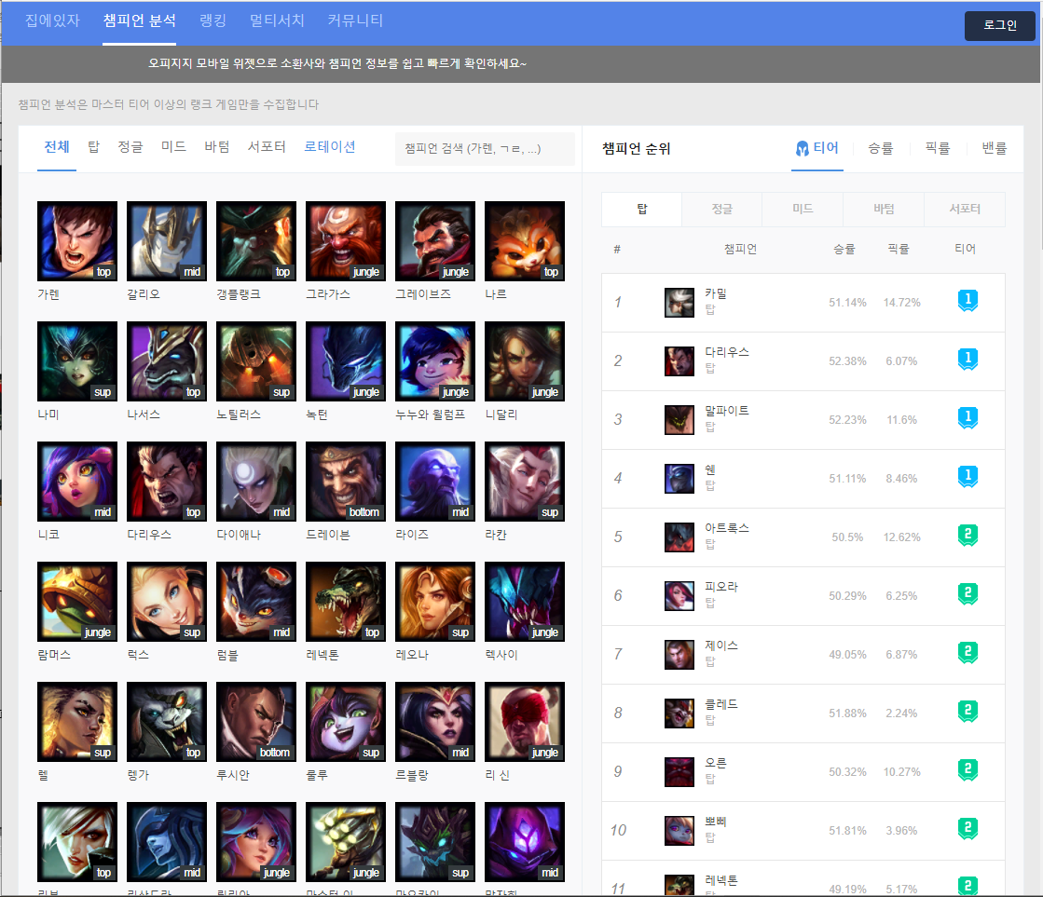
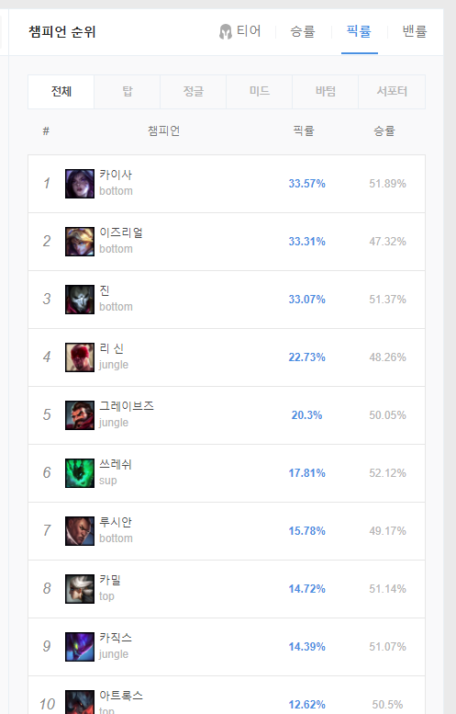
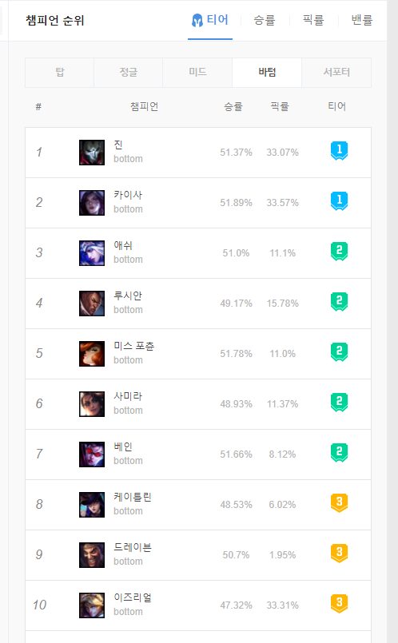
2.기능 소개
챔피언 목록 페이지
1
2
정렬 기준
포지션별 정렬
1
데이터별 정렬
- 티어, 승률, 픽률 등 클릭한 정렬 기준에 따라 정렬.
라인별 정렬
- 클릭한 포지션에 따라 정렬.
2
데이터
- 참고사이트 op.gg에서 동적 크롤링.

Slide 7
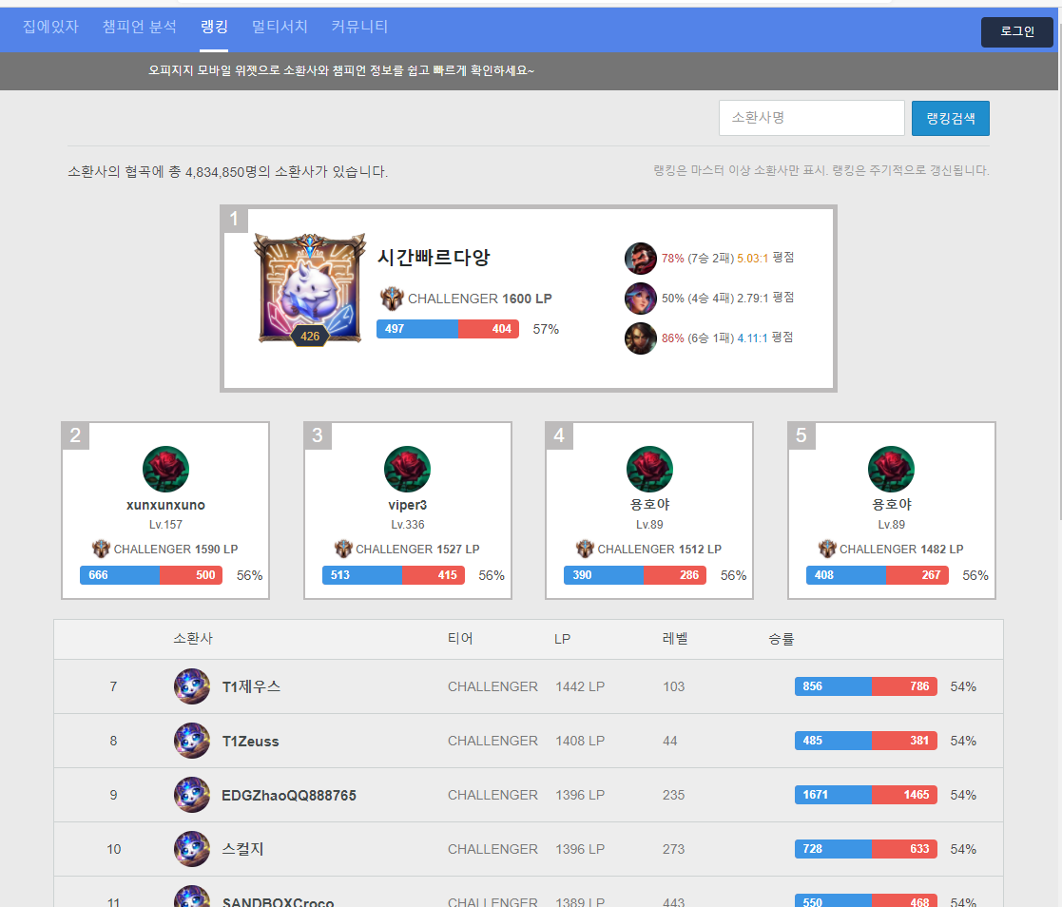
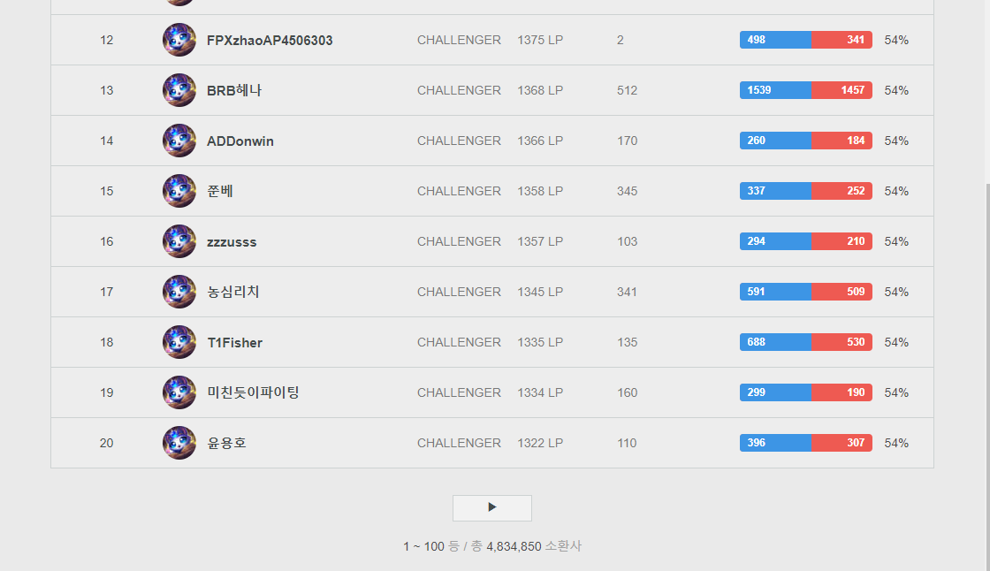
2.기능 소개
랭킹 페이지
2
티어, 점수별 소환사 랭킹
서버의 db에서 관리중인 챌린저~마스터까지의 랭킹 리스트 출력.
4
연관 글 (구현중)
해당 칵테일과 연관된 글의 제목 출력
클릭시 클릭한 글의 상세보기 페이지로 이동

Slide 8
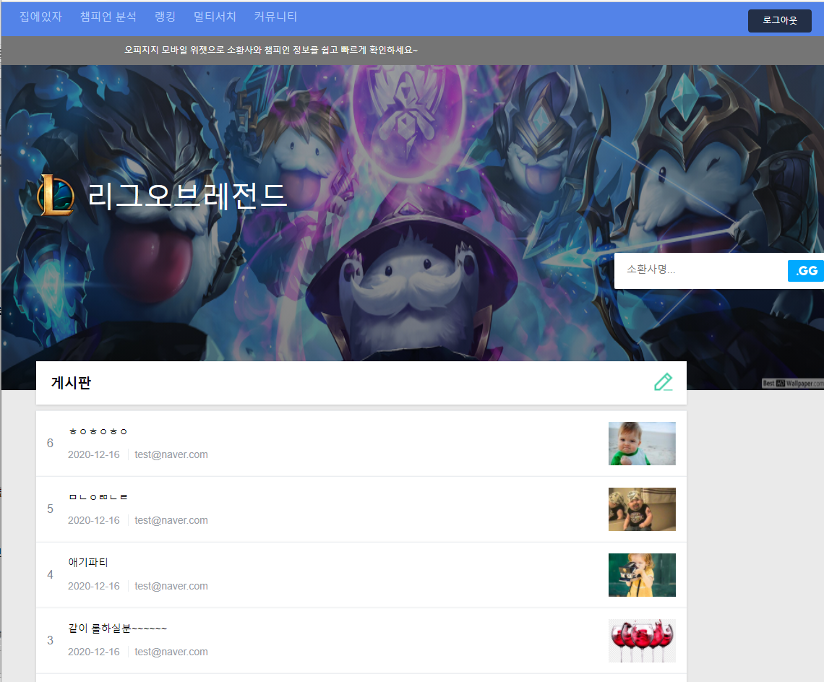
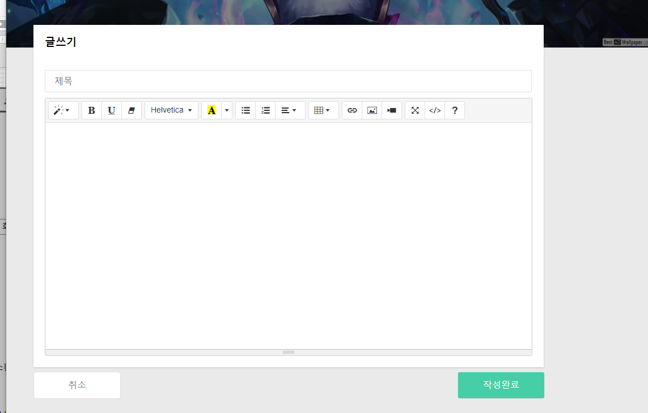
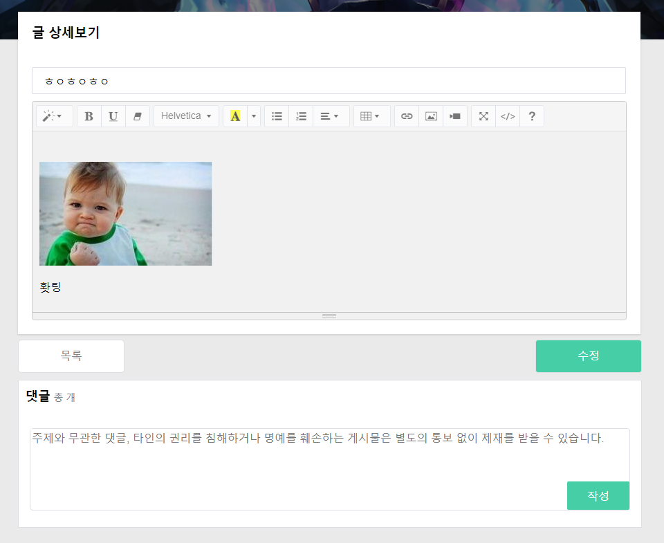
1
1
2.기능 소개
커뮤니티 페이지
게시판 리스트
글쓰기
글 상세보기
2
1
3
글 상세보기
- 작성자만 수정, 댓글
1
게시글 리스트
글 작성시 젤 처음 첨부한 사진을 썸네일로 자동 저장.
2
글쓰기
- 위지윅에디터 summerNote를 사용하여 구현.
- 사진 업로드시 js로 서버에 원본과 썸네일을 저장 후 경로를 리턴받아 이미지 출력 및 db저장
- 썸네일 : android 로딩시 이미지 크기 줄이기 위함.

Slide 9
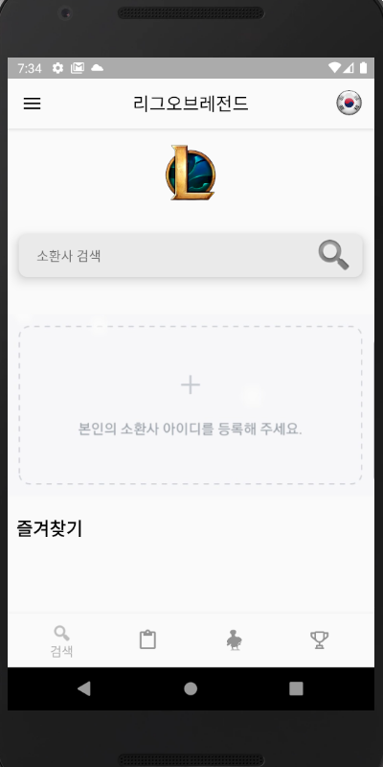
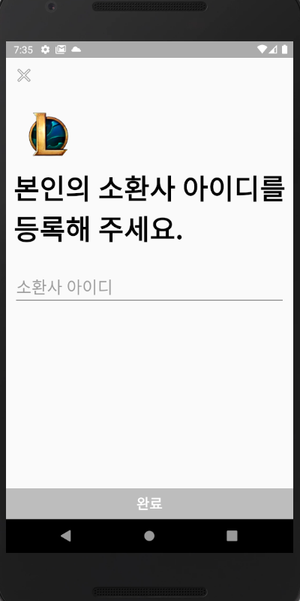
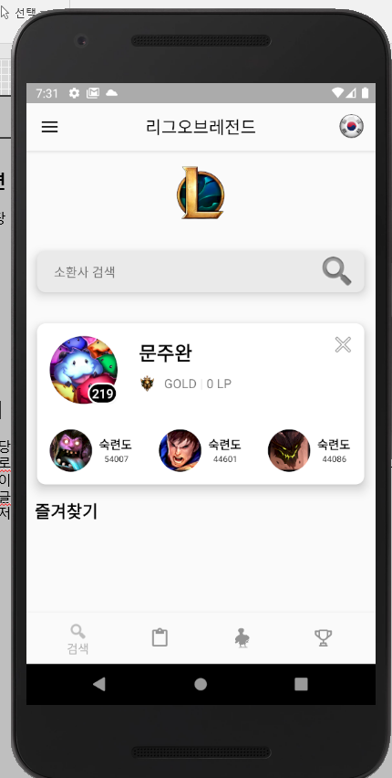
2.기능 소개
안드로이드 메인
1
유저의 소환사 등록
- 소환사 등록시 소환사의 요약된 정보를 출력
- SharedPreferences로 관리하여 삭제전까지 계속 등록되어 조회가능
1
2

Slide 10
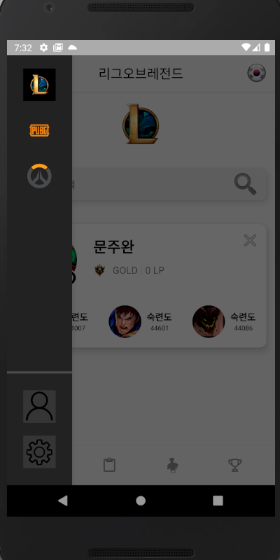
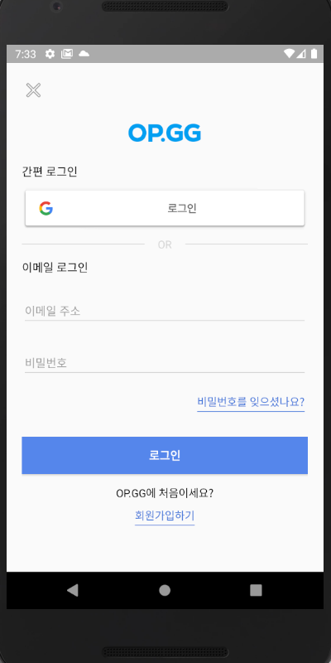
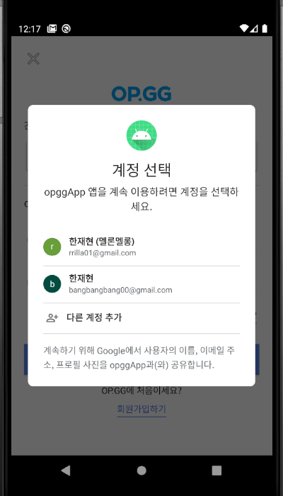
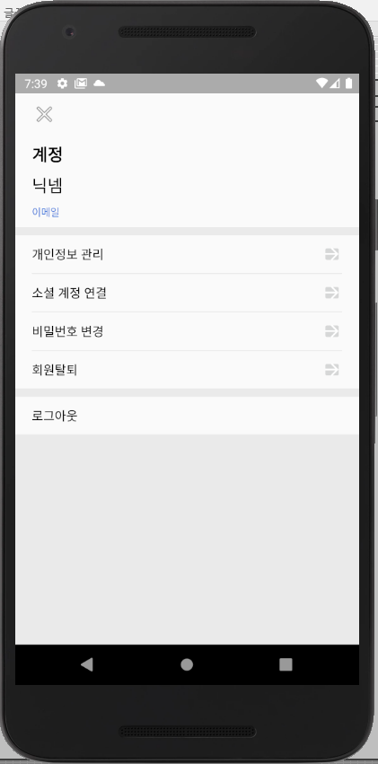
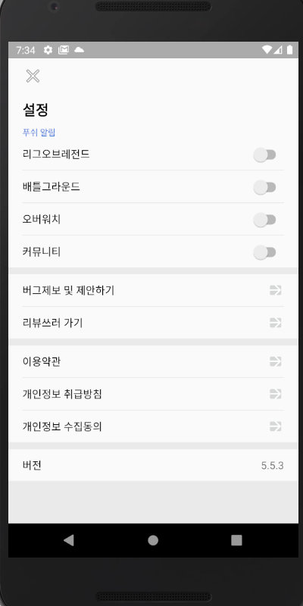
2.기능 소개
안드로이드 네비게이션 목록
1
로그인 페이지
- firebase를 통한 인증으로 구글 로그인 구현.
- 구글 로그인시 서버의 db로 자동 회원가입되어 회원관리.
- 로그인 성공시 서버에서 받은 토큰을 SharedPreferences에 저장하여 서버의 인증 통과
2
설정 및 내정보 페이지
- 기본설정 및 로그아웃

Slide 11
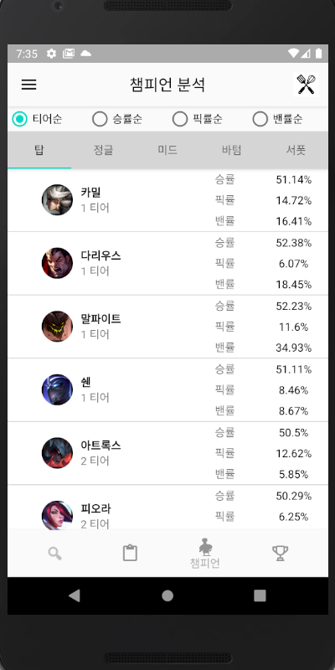
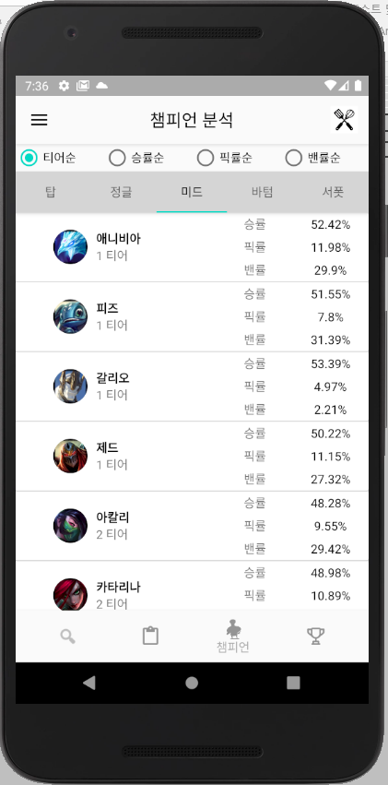
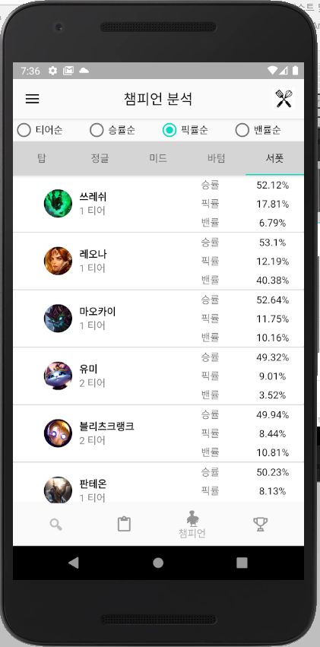
2.기능 소개
챔피언 리스트
1
데이터별 정렬
- 티어, 승률, 픽률 등 클릭한 정렬 기준에 따라 정렬.
2
라인별 정렬
- 클릭한 포지션에 따라 정렬.
2

Slide 12
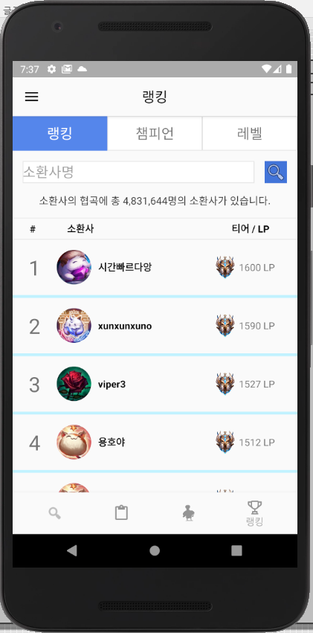
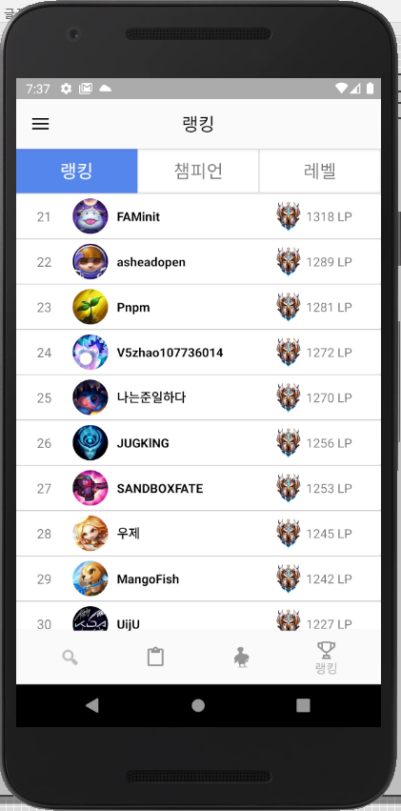
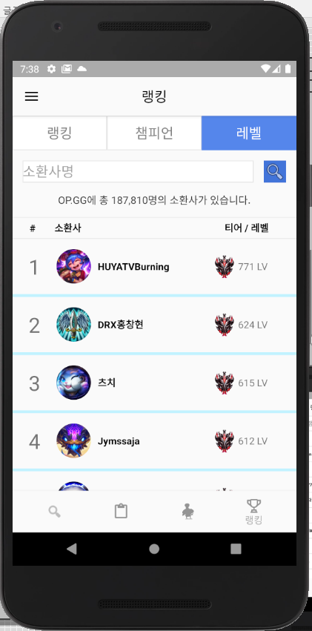
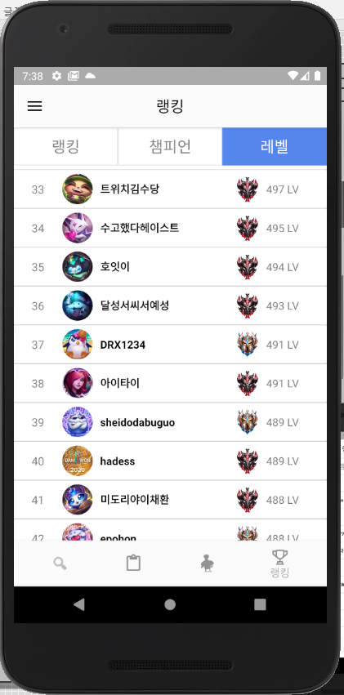
2.기능 소개
랭킹 페이지
점수기준 랭킹
레벨기준 랭킹
1
2
1
점수기준 정렬
2
레벨기준 정렬

Slide 13
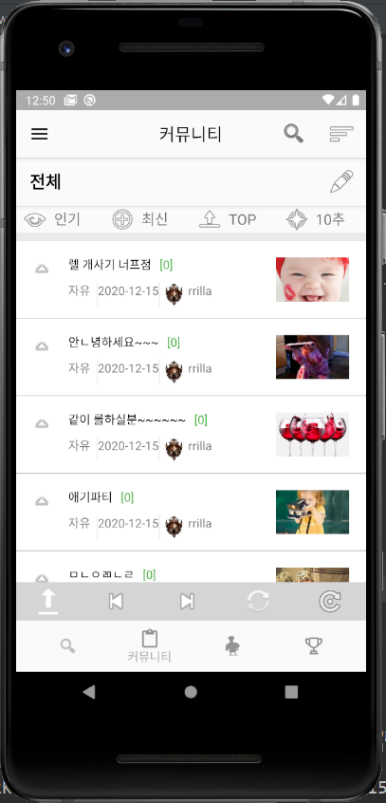
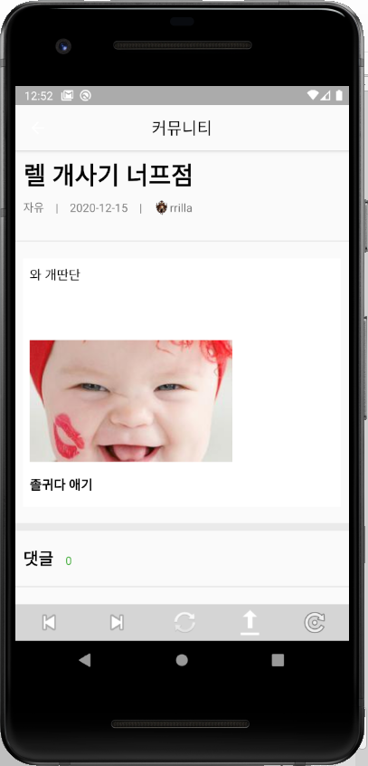
2.기능 소개
커뮤니티 페이지
게시글 목록
글 상세보기
2
글 상세보기

